Slide 1
Адаптация первоклассников

Slide 2
Если ребёнка часто подбадривают – он учится уверенности в себе;
Если ребёнок живёт с чувством безопасности – он учится верить;
Если ребёнку удаётся достичь желаемого – он учится надежде;
Если ребёнок живёт в атмосфере дружбы и чувствует себя нужным – он учится находить в этом мире любовь;

Slide 3
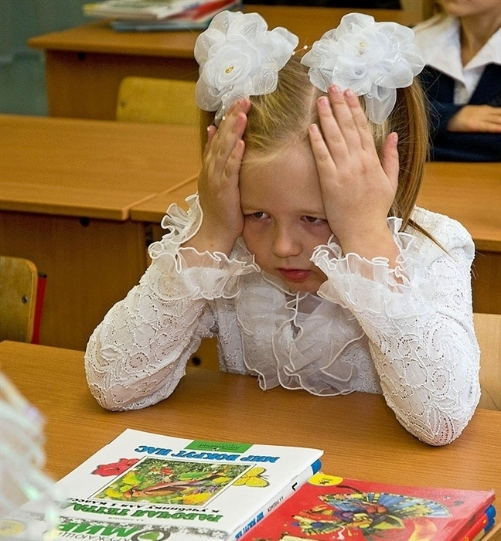
Избегайте чрезмерных требований.

Slide 4
Предоставьте ребенку право на ошибку.

Slide 5
Помогая ребенку выполнять задание, не вмешивайтесь во все, что он делает.

Slide 6
Приучайте ребенка содержать в порядке свои вещи и школьные принадлежности.

Slide 7
Хорошие манеры ребенка — зеркало семейных отношений.

Slide 8
Приучайте ребенка к самостоятельности в быту и навыкам самообслуживания.

Slide 9
Не пропустите первые трудности в обучении.

Slide 10
Не стремитесь вырастить вундеркинда.

Slide 11
Читая книжки, обязательно обсуждайте
и пересказывайте прочитанное вместе с
ребенком; учите его ясно выражать свои
мысли.

Slide 12
Обязательно соблюдайте режим дня и прогулок!

Slide 13
Не забывайте, что ребенок еще несколько лет будет продолжать играть.

